Slide 1
«Зимовье зверей»

Slide 2
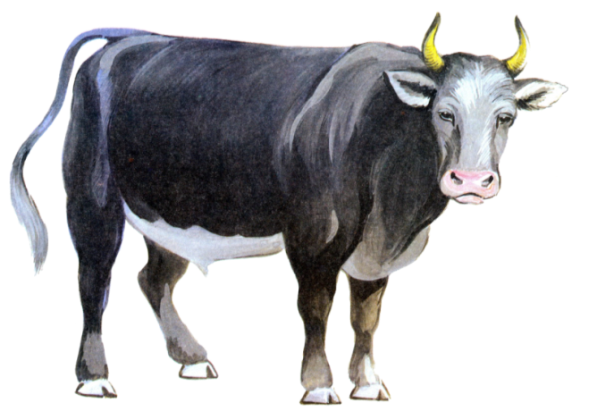
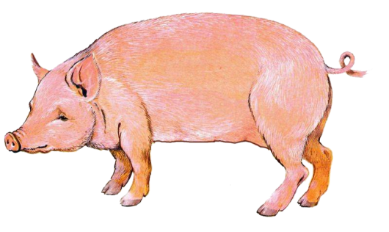
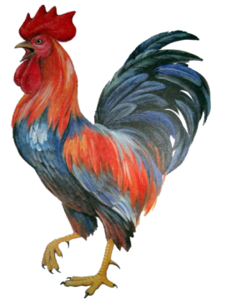
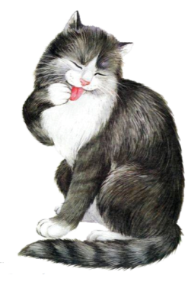
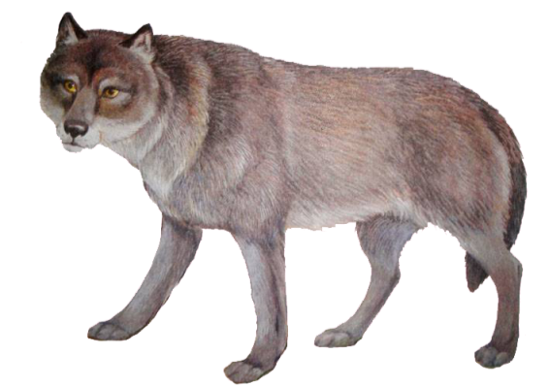
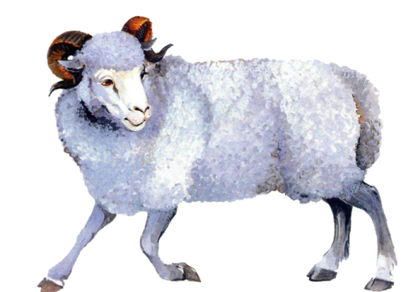
Не пожалеет за коров
Он ни копыт и ни рогов,
Пасётся мирно на лугу,
Но подойти не даст врагу
Вместо хвостика - крючок,
Вместо носа - пятачок.
Пятачок дырявый,
А крючок вертлявый.
Весь мохнатенький, Сам усатенький, Днем спит И сказки говорит, А ночью бродит,
На охоту ходит.
Кукарекает с утра Хватит спать, вставать пора. Шпоры, красный гребешок, Что за птица?
Серый, страшный и зубастый Произвел переполох. Все зверята разбежались.
Напугал зверят тех …
Заплелись густые травы,
Закудрявились луга,
Да и сам я весь кудрявый,
Даже завитком рога.

